Slide 1




SAE 302 -- Développer des applications communicantes
TraceCord
Auteurs :
Bastien Labeste
Robin Kwiatkowski
Quentin Chambelland
1/11

Slide 2


Sommaire
Contexte & Problématique
03
Objectifs du Projet
04
Technologies Utilisées
05
Architecture du Projet
06
Développement de l’Application
07
Déploiement & Installation
08
Problèmes rencontrés & Solutions
09
RACI
10
Conclusion
11
2/11

Slide 3

Contexte & Problématique
Discord est une plateforme largement utilisée pour les échanges.
Les données des messages sont souvent éparpillées et difficiles à analyser.
------------------------------------------------------------------
Comment centraliser et analyser les messages pour mieux comprendre les interactions ?
3/11

Slide 4

Objectifs du Projet
Afficher la liste des utilisateurs inscrits sur Discord.
Lister tous leurs messages avec destinataires et dates.
Calculer un score de toxicité des messages.
Utiliser une base de données MySQL et un backend PHP pour gérer les données.
4/11

Slide 5


01
Développement Android : Java
02
Communication API : Retrofit
Technologies Utilisées
03
TraceCord utilise Java pour l'application mobile, Retrofit pour les requêtes API, et PHP/MySQL pour la gestion des données sur un serveur Apache.
Base de données : MySQL
04
Backend : PHP
04
Serveur : Apache + MariaDB
5/11

Slide 6

Architecture du Projet
Une application mobile connectée à une API PHP qui communique avec une base de données MySQL.
L’application Android
L’API PHP
La base de données MySQL
Affiche la liste des utilisateurs et leurs messages via une interface intuitive.
Gère les requêtes entre l’application et la base de données.
Stocke les utilisateurs et leurs messages de manière structurée.
6/11

Slide 7

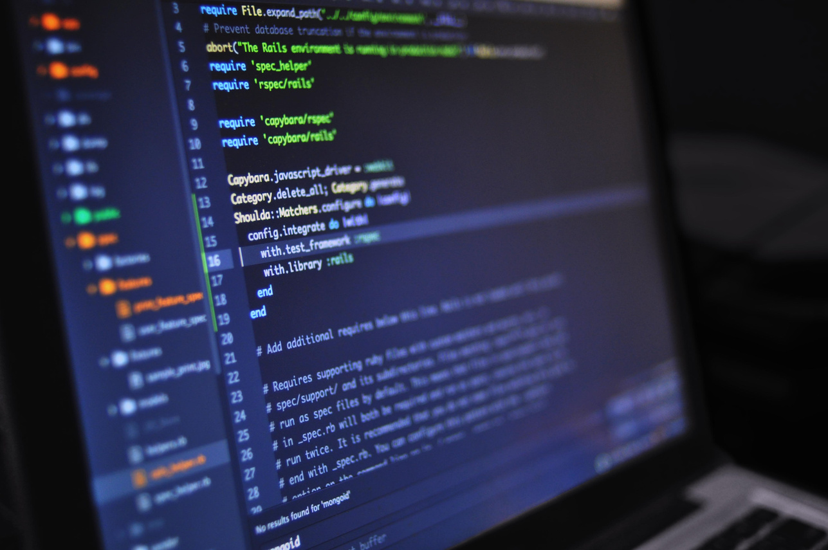

Développement de l’Application
Affichage des utilisateurs
Affichage des messages
Analyse du contenu
L’application récupère la liste des utilisateurs inscrits sur Discord via une API PHP connectée à une base de données MySQL. Les doublons sont filtrés pour n’afficher chaque utilisateur qu’une seule fois.
Lorsqu’un utilisateur est sélectionné, tous ses messages sont affichés avec les détails associés : contenu, destinataire et date d’envoi. Ces données sont extraites dynamiquement depuis la base de données via l’API.
Chaque message est analysé pour calculer des indicateurs comme la longueur du texte et un score de toxicité. Cela permet d’identifier les comportements potentiellement inappropriés et d’améliorer la modération.
7/11

Slide 8
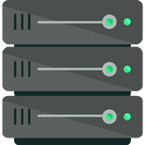



Déploiement & Installation
Serveur Apache + MySQL
Installation de PHP et API
Configuration de la base de données
Connexion Android → API → MySQL
8/11

Slide 9

Problèmes rencontrés & Solutions
❌ Problème : Connexion à la base de données impossible
❌ Problème : Impossible d’accéder aux messages d’un utilisateur
✅ Solution : Modifier bind-address et configurer les accès root.
✅ Solution : Correction de la requête SQL et amélioration de l’API.
9/11

Slide 10


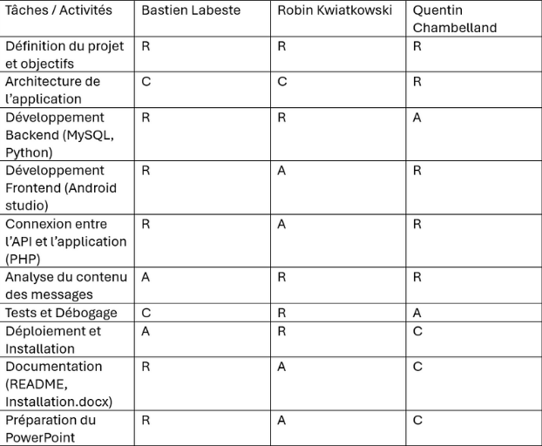
RACI
10/11

Slide 11


CONCLUSION
Auteurs :
Bastien Labeste
Robin Kwiatkowski
Quentin Chambelland
11/11

